Slide 1
Titel:
Quelle:
Übungsart:
Titel:
Quelle:
Reihenfolge
Sportstunde
Siegbert Rudolph
Bedienungshinweise:
Präsentation starten: F5
Mit einem Klick geht es immer einen Schritt weiter.
Die Schaltflächen sind für Sprünge auf bestimmte Seiten
oder für logische Entscheidungen.
Präsentation verlassen: ESC
Nächste Folie
C:\Users\Master\OneDrive\A - Übungen\Klasse 5\Besondere Übungen\Reihenfolge - Sportstunde.pptx - Seite 1

Slide 2
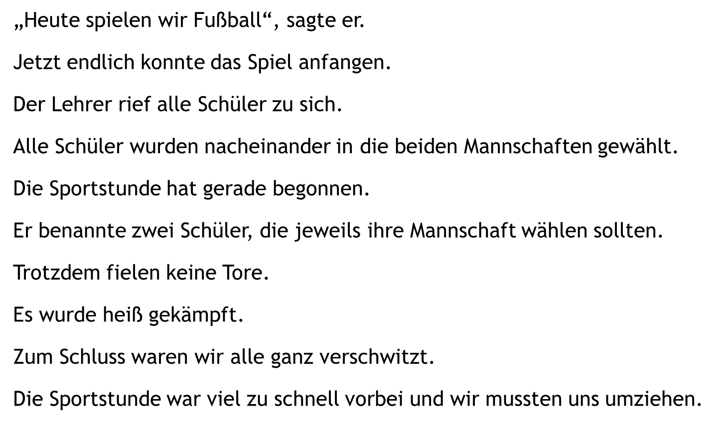
Reihenfolge finden
Klick in der richtigen Reihenfolge auf die Sätze!
3
6
2
5
1
4
8
7
9
10
Vorherige Seite
Nächste Seite
C:\Users\Master\OneDrive\A - Übungen\Klasse 5\Besondere Übungen\Reihenfolge - Sportstunde.pptx - Seite 2

Slide 3
Üben macht gescheit!
Titel:
Quelle:
Hurra, wieder ein Stück weiter!
C:\Users\Master\OneDrive\A - Übungen\Klasse 5\Besondere Übungen\Reihenfolge - Sportstunde.pptx - Seite 3

